Slide 1
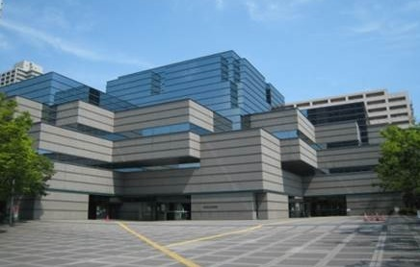
大阪府ESCO事業の導入事例⑱
（1/3）
事業名 | 大阪府立中央図書館ESCO事業
契約者名 | アズビル株式会社 NTTファイナンス株式会社
契約期間 | 平成26年8月25日 ～ 平成36年3月31日 ESCOサービス期間は 平成27年4月1日 ～ 平成36年3月31日（9年間）
契約方式 | シェアード・セイビングス契約（民間資金活用型）
主な省エネ 改修内容 | ・ 熱源システム更新及び最適化 ・ 空調機制御最適化 ・ 主計算機室系統空調機更新 及び最適化 |  | ・ 太陽光発電システムの設置 ・ LED照明導入 ・ 節水装置の設置
導入効果 | 省エネルギー率：42.9%（計画値） |  | CO2 削減率 ： 42.7％（計画値）
施設概要 | 用途 所在地 竣工時期 延床面積 構造・階数 | : 図書館 : 東大阪市荒本北 : 1995年 : 30,770 m² : 鉄骨鉄筋コンクリート造 地上4階 / 地下2階

Slide 2
大阪府ESCO事業の導入事例⑱
【契約に基づくESCＯ事業の経費と利益配分】
（2/3）
（単位：千円／年）
光熱水費
【 85,453 】
光熱水費
削減額
【 36,024 】
府の利益
【 9,975 】
府の利益
【 36,024 】
ESCO
サービス料
【 26,049 】
光熱水費
【 49,429 】
光熱水費
【 49,429 】
ESCO実施前
ESCOサービス期間（９年間）
契約期間満了後

Slide 3
大阪府ESCO事業の導入事例⑱
（3/3）

